Slide 1
Marvel & DC 히어로 영화_언어 데이터 분석
분석 목적
영화 내 등장한 히어로의 호감 정도 파악
관람객이 영화를 보는 관점 파악
분석 방향
사전 시각화 된 데이터를 통해 도출된 형태소를 이용한 분석
총 8편의 영화 언어 분석 데이터를 통한 일반적인 분석

Slide 2
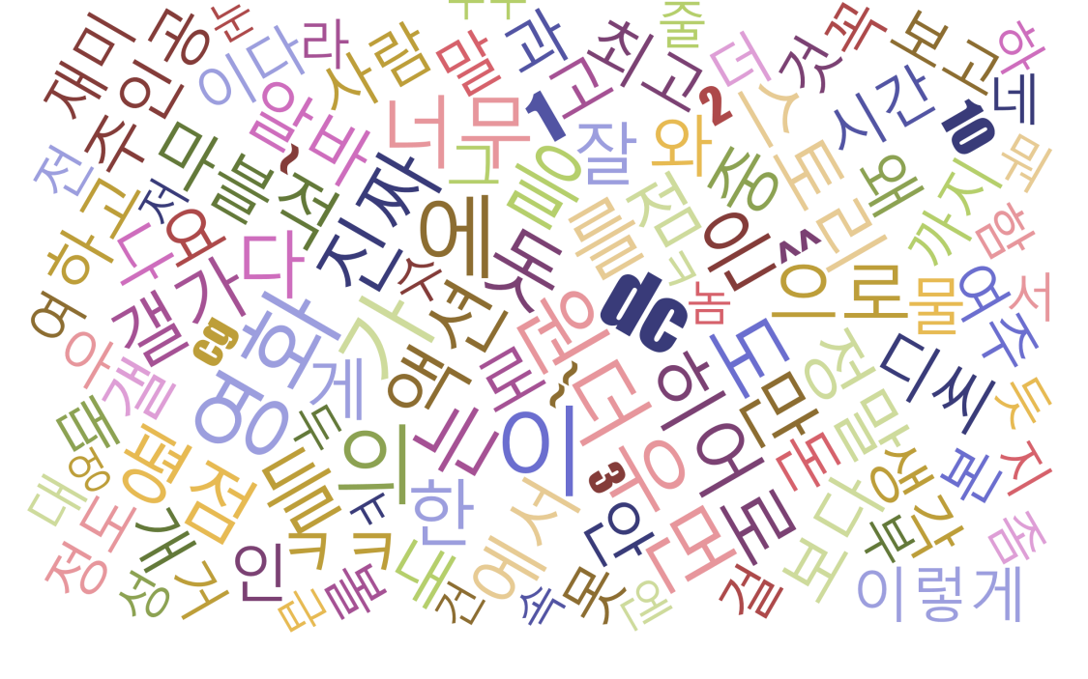
Marvel & DC 히어로 영화_언어 데이터 분석-시각화된 데이터를 통한 분석
DC_영화 ‘저스티스리그 ‘ 히어로 시각화 데이터
시각화 데이터의 활용
데이터의 지엽적인 세분화 특성으로 분석 방향을 설정하고 위해 전체적인 프레임 확보
Marvel
테이블 데이터로 확인하기 어려웠던 영화의 특정 씬(Scene) 언급을 확인 할 수 있다.
DC
마블 시각화 데이터에 비해 주인공의 언급이 적지만 영화 ‘액션’의 언급 많음으로 ‘액션’을 중점으로 Marvel과 비교

Slide 3
Marvel & DC 히어로 영화_언어 데이터 분석-시각화된 데이터를 통한 분석
DC_영화 ‘저스티스리그 ‘ 언급횟수와 빈도
DC_영화 ‘다크나이트 ‘ 언급횟수와 빈도
Marvel_영화 ‘인피니티워 ‘ 언급횟수와 빈도
Marvel_영화 ‘앤드게임 ‘ 언급횟수와 빈도

Slide 4
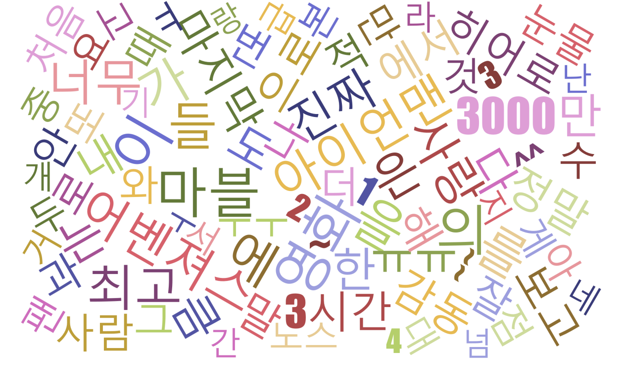
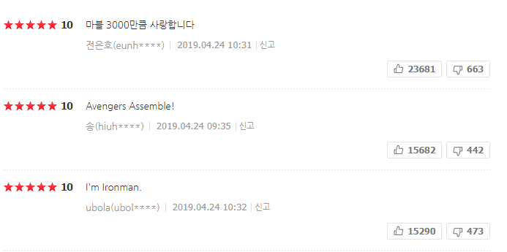
Marvel & DC 히어로 영화_언어 데이터 분석-시각화된 데이터를 통한 분석
Marvel_영화 ‘앤드게임 ‘ 시각화 데이터
시각화 데이터에서 분석할 수 있었던 요소
Marvel사의 영화 ‘앤드게임’은 네이버 영화 네티즌 공감수 TOP3가 모두 영화의 특정 Scene 이나 대사를 서술한 댓글이라는 것을 확인 할 수 있다.

Slide 5


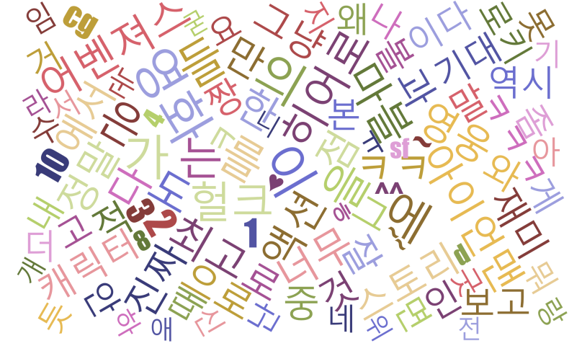
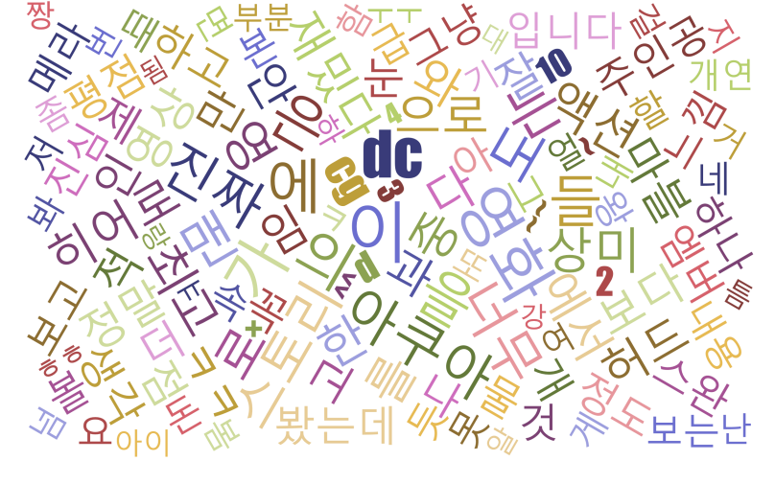
Marvel & DC 히어로 영화_언어 데이터 분석-시각화된 데이터를 통한 분석
시각화 데이터의 분석에 따른 SF장르의 관람객 주요 고려 사항
8편의 영화 시각화 데이터 중
빠지지 않았던 키워드
‘cg’, ‘스토리’
테이블 데이터를 통한 정밀 분석

Slide 6
Marvel & DC 히어로 영화_언어 데이터 분석-시각화된 데이터를 통한 분석
에이지오브 울트론
인피니티워
어밴져스
앤드게임
저스티스리그
원더우먼
아쿠아맨
다크나이트 라이즈

Slide 7
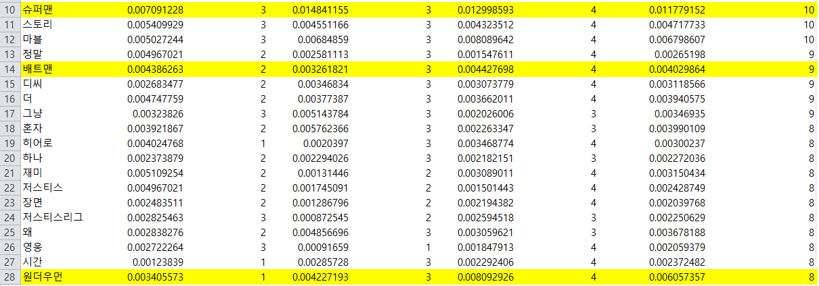
Marvel & DC 히어로 영화_언어 데이터 분석-
DC_영화 ‘저스티스리그 ‘ 히어로 언급 비율
분석
영화 ‘저스티스리그’에서 가장 많이 언급된 히어로는 각각 슈퍼맨, 배트맨, 원더우먼 순서이다.
슈퍼맨이 가장 많이 언급되었지만 슈퍼맨이 낮은 평점에서 더 많이 언급 되었다.
Marvel_영화 ‘저스티스리그 ‘ 히어로 언급 비율
어밴져스: 아이언맨 > 헐크 > 록키
어밴져스_에이지오브울트론: 아이언맨 > 캡틴 > 퀵실버
어밴져스_인피니티워: 토르 > 캡틴 > 아이언맨
어밴져스_앤드게임: 토르 > 아이언맨 > 캡틴
아이언맨이 가장 많이 언급되었지만 어밴져스 시리즈에서는 다양한 인물들이 언급됨.

